Slide 1

NOME DO
ÁLBUM
Turma:
Integrantes:
professor:

Slide 2
INSTRUÇÕES
A proposta é para ser realizada em grupos de 4 a 8 estudantes, entregando, no mínimo, 16 fotografias por grupo.
Todas as fotografias serão avaliadas por dois eixos:
Técnico e conceitual.
No eixo técnico, os estudants realiazar:
2 fotos para cada um destes conceitos: regra dos terços, sobreposição, composição por reflexo, emolduramento e composição radial.
6 fotos de composição por linhas, contemplando horizontais, verticais, diagonais e curvas.
Já no eixo conceitual, os estudants devem:
Todas as fotos devem dialogar com um dos 3 conceitos discutidos em sala de aula:
Identidade
Territória
Ancestralidade
Boas fotos!
(esse slide deve ser excluído antes da entrega)

Slide 3
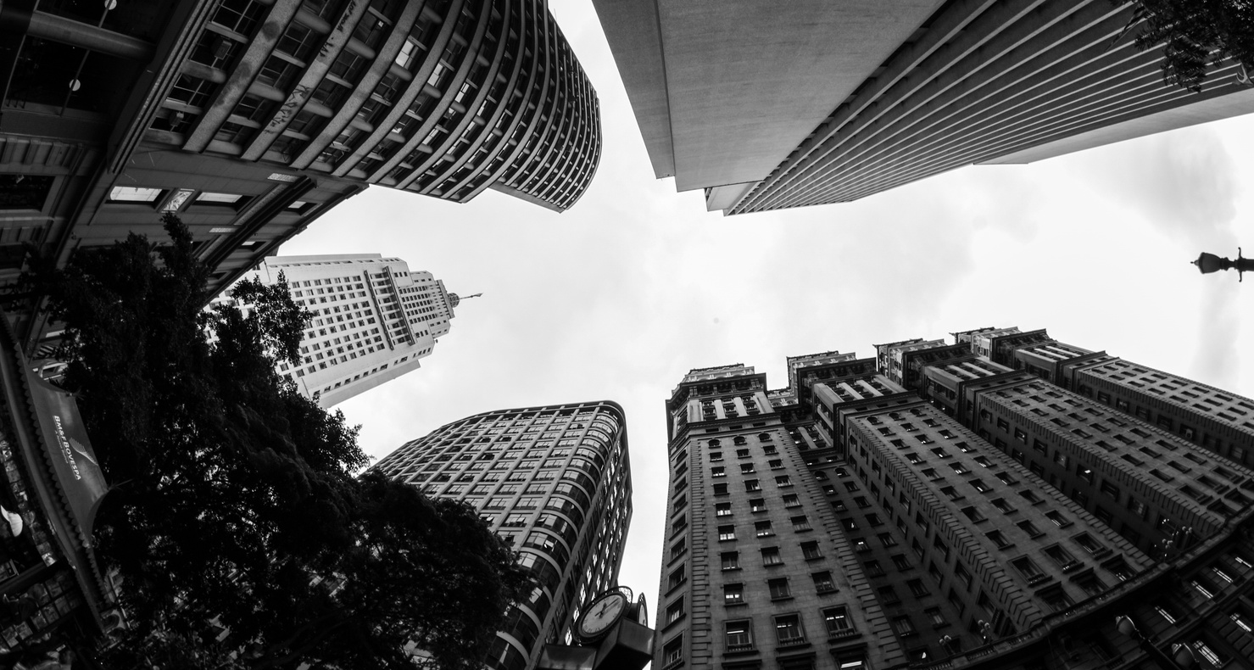
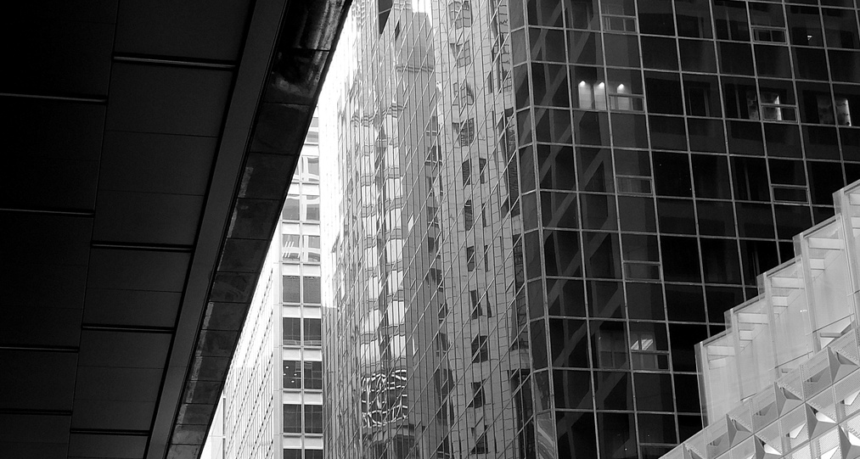
GUARDAR
Antonio Cicero
Nome da foto
Nome da foto
Guardar uma coisa não é escondê-la ou trancá-la.
Em cofre não se guarda coisa alguma.
Em cofre perde-se a coisa à vista.
Guardar uma coisa é olhá-la, fitá-la, mirá-la por
admirá-la, isto é, iluminá-la ou ser por ela iluminado.

Slide 4
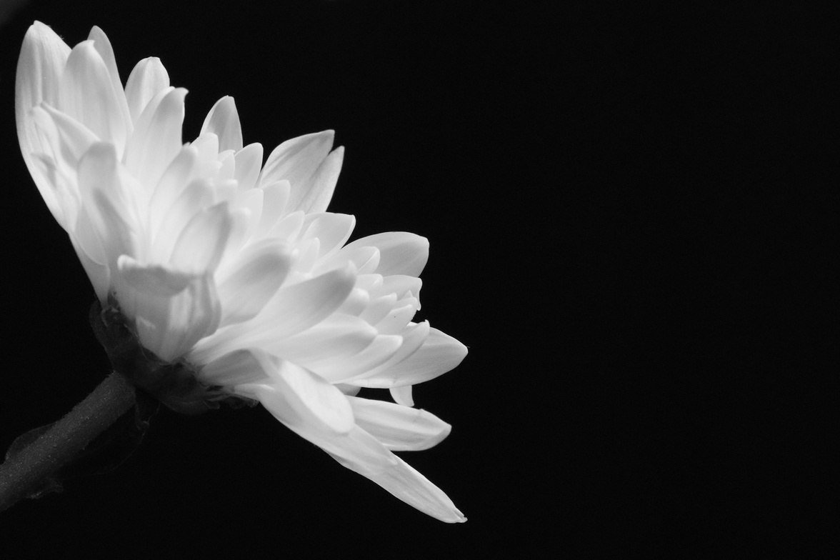
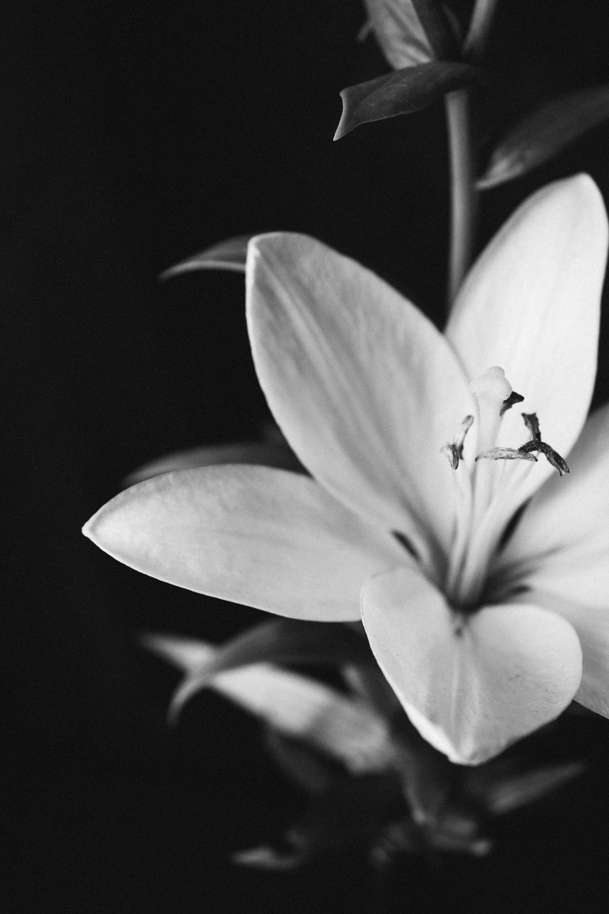
Guardar uma coisa é vigiá-la, isto é, fazer vigília por ela, isto é, velar por ela, isto é, estar acordado por ela, isto é, estar por ela ou ser por ela.
Por isso melhor se guarda o voo de um pássaro
Do que um pássaro sem voos.
Nome da foto
Nome da foto
composições de referência

Slide 5
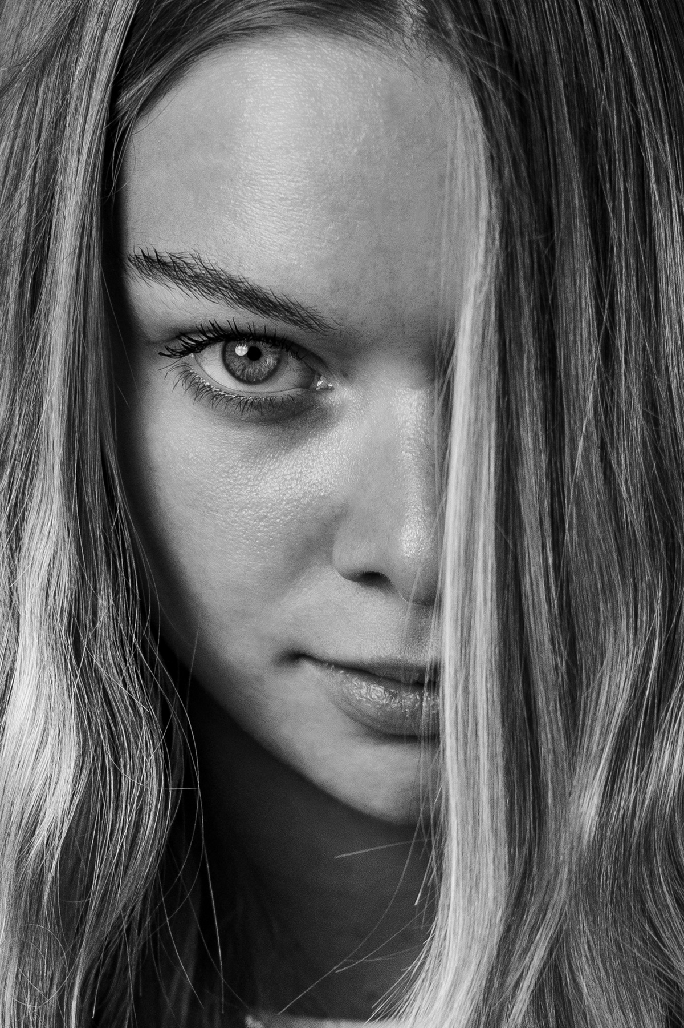
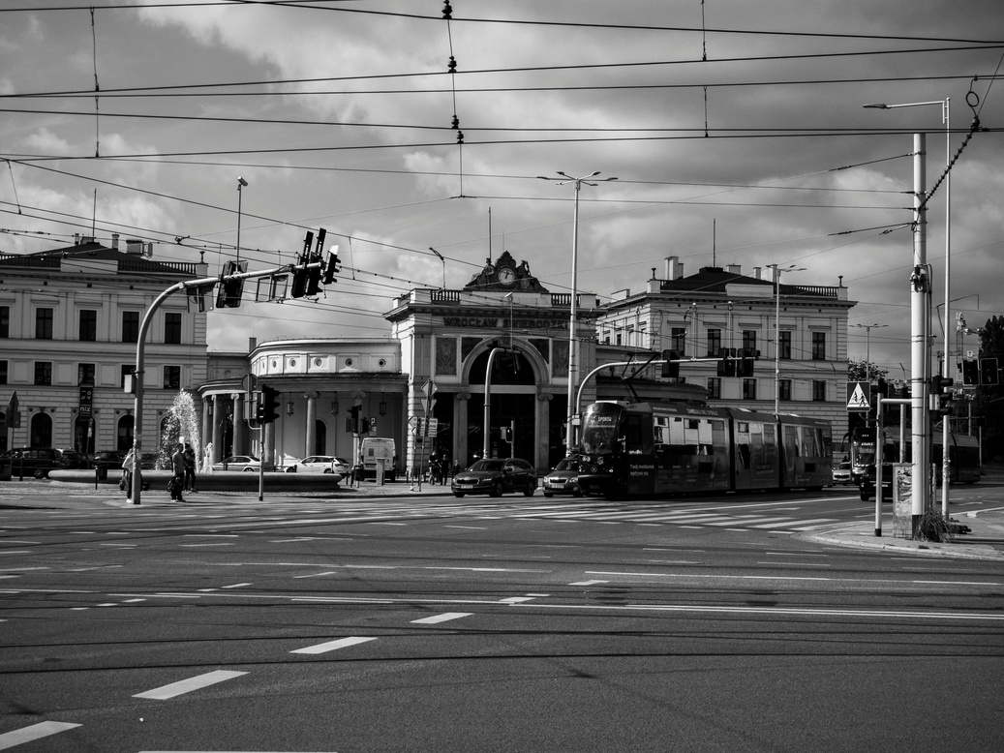
Nome da foto
Por isso se escreve, por isso se diz, por isso se publica, por isso se declara e declama um poema:
Para guardá-lo:
Para que ele, por sua vez, guarde o que guarda:
Guarde o que quer que guarda um poema:
Por isso o lance do poema:
Por guardar-se o que se quer guardar.
Nome da foto
composições de referência

Slide 6
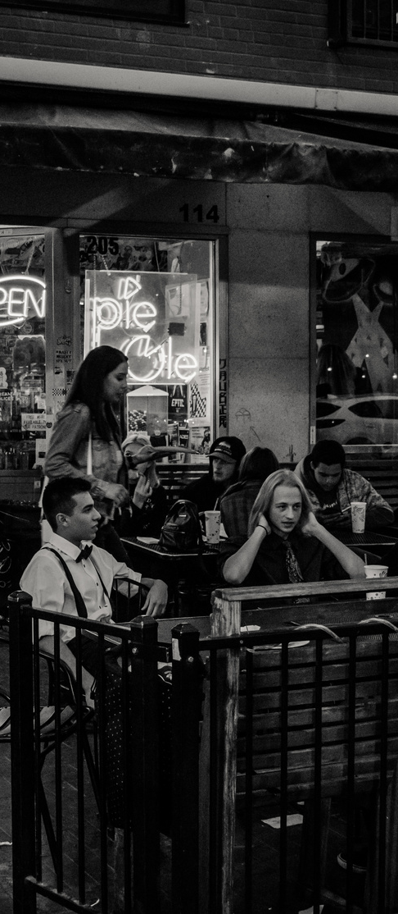
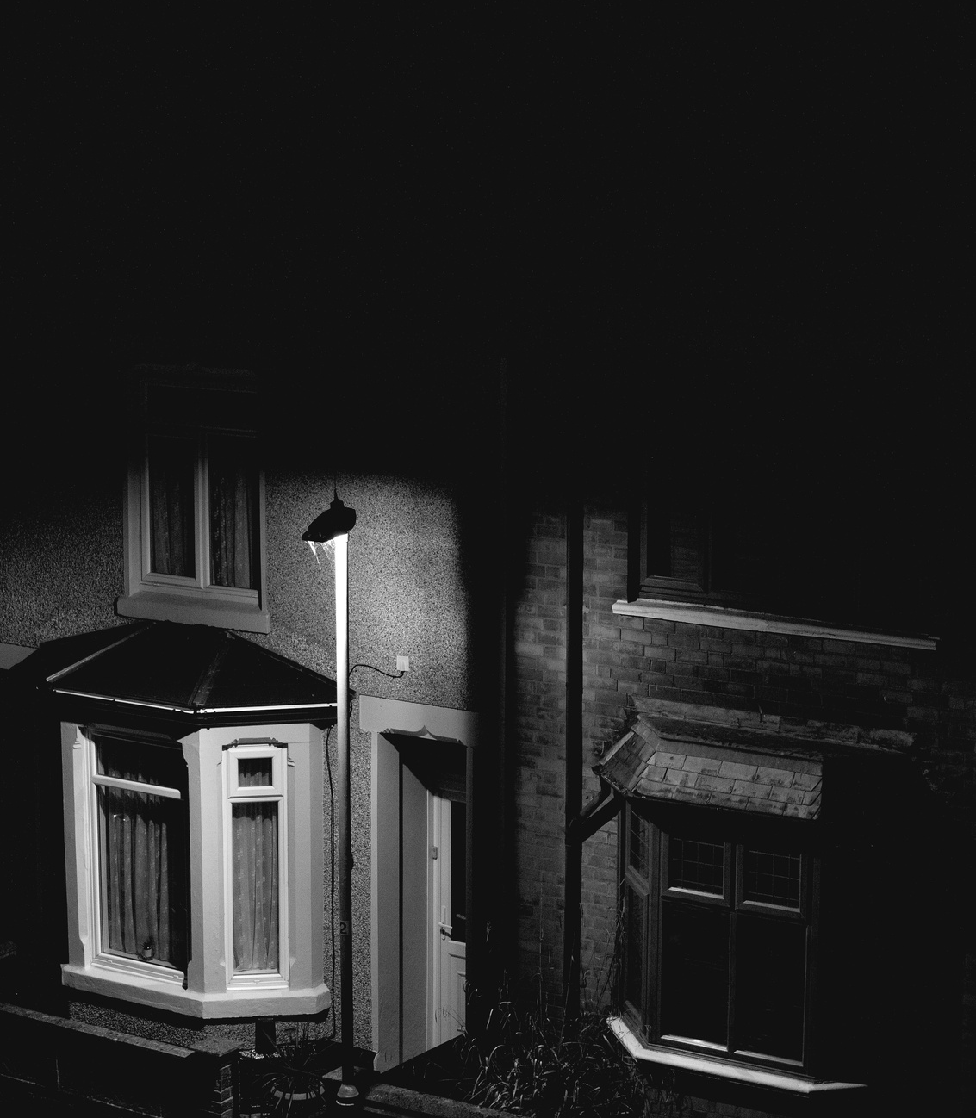
Nome da foto
Nome da foto
composições de referência

Slide 7
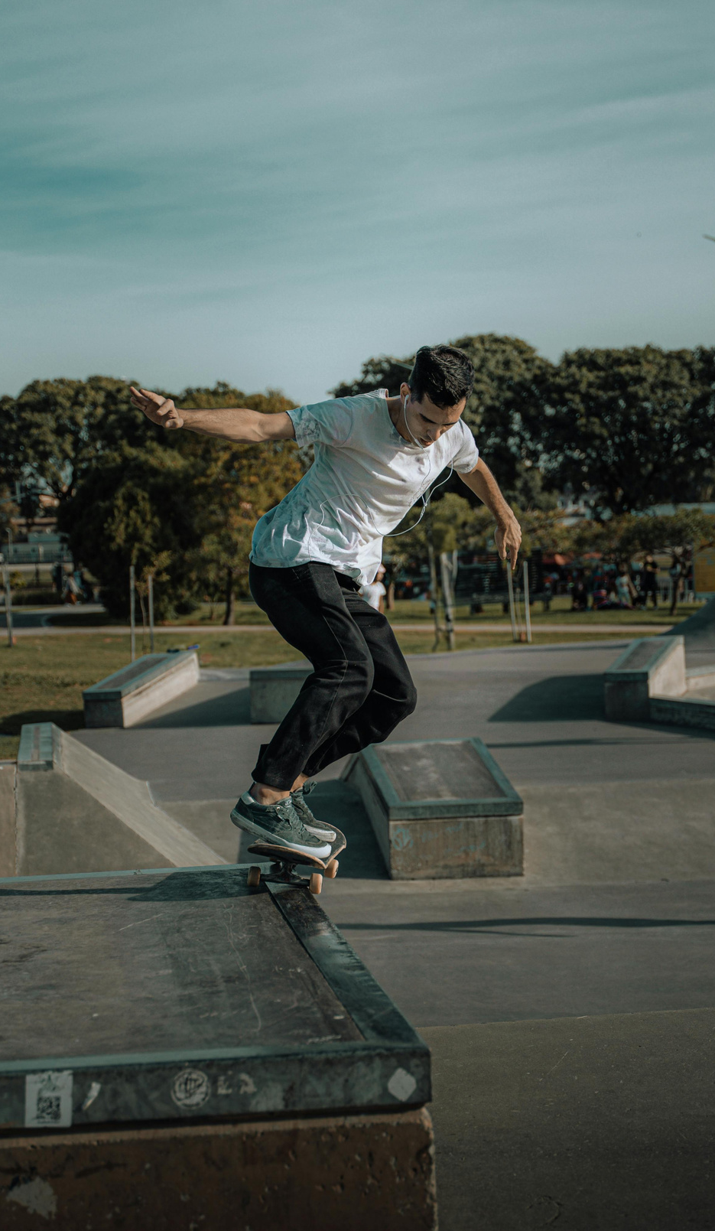
ANCESTRAL
Faça um breve texto sobre o tempo e ancestra
composições de referência
Nome da foto

Slide 8
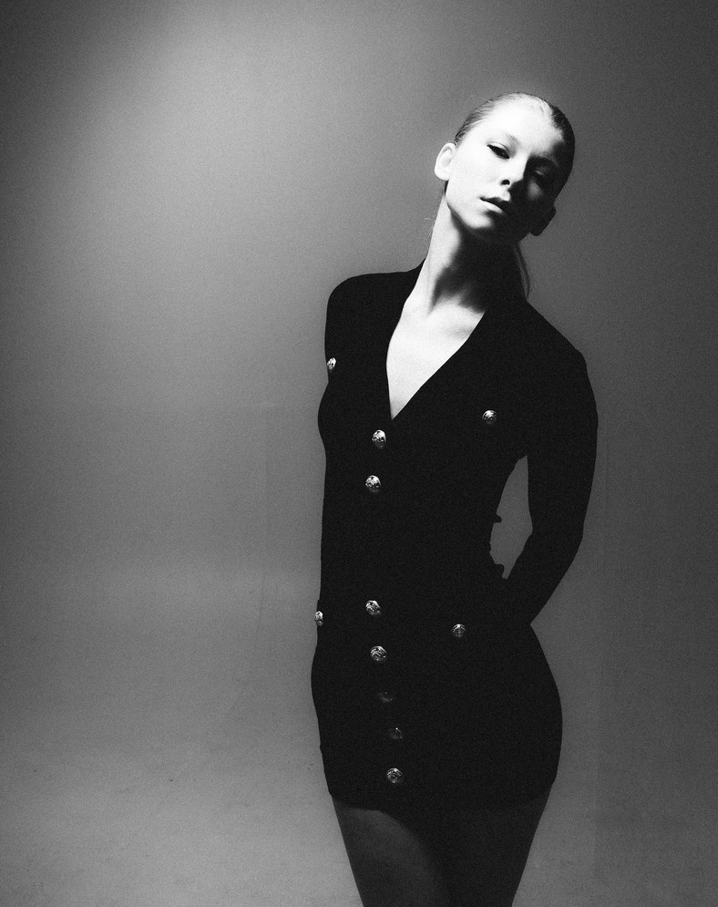
Nome da foto
composições de referência

Slide 9

Nome da foto
composições de referência

Slide 10
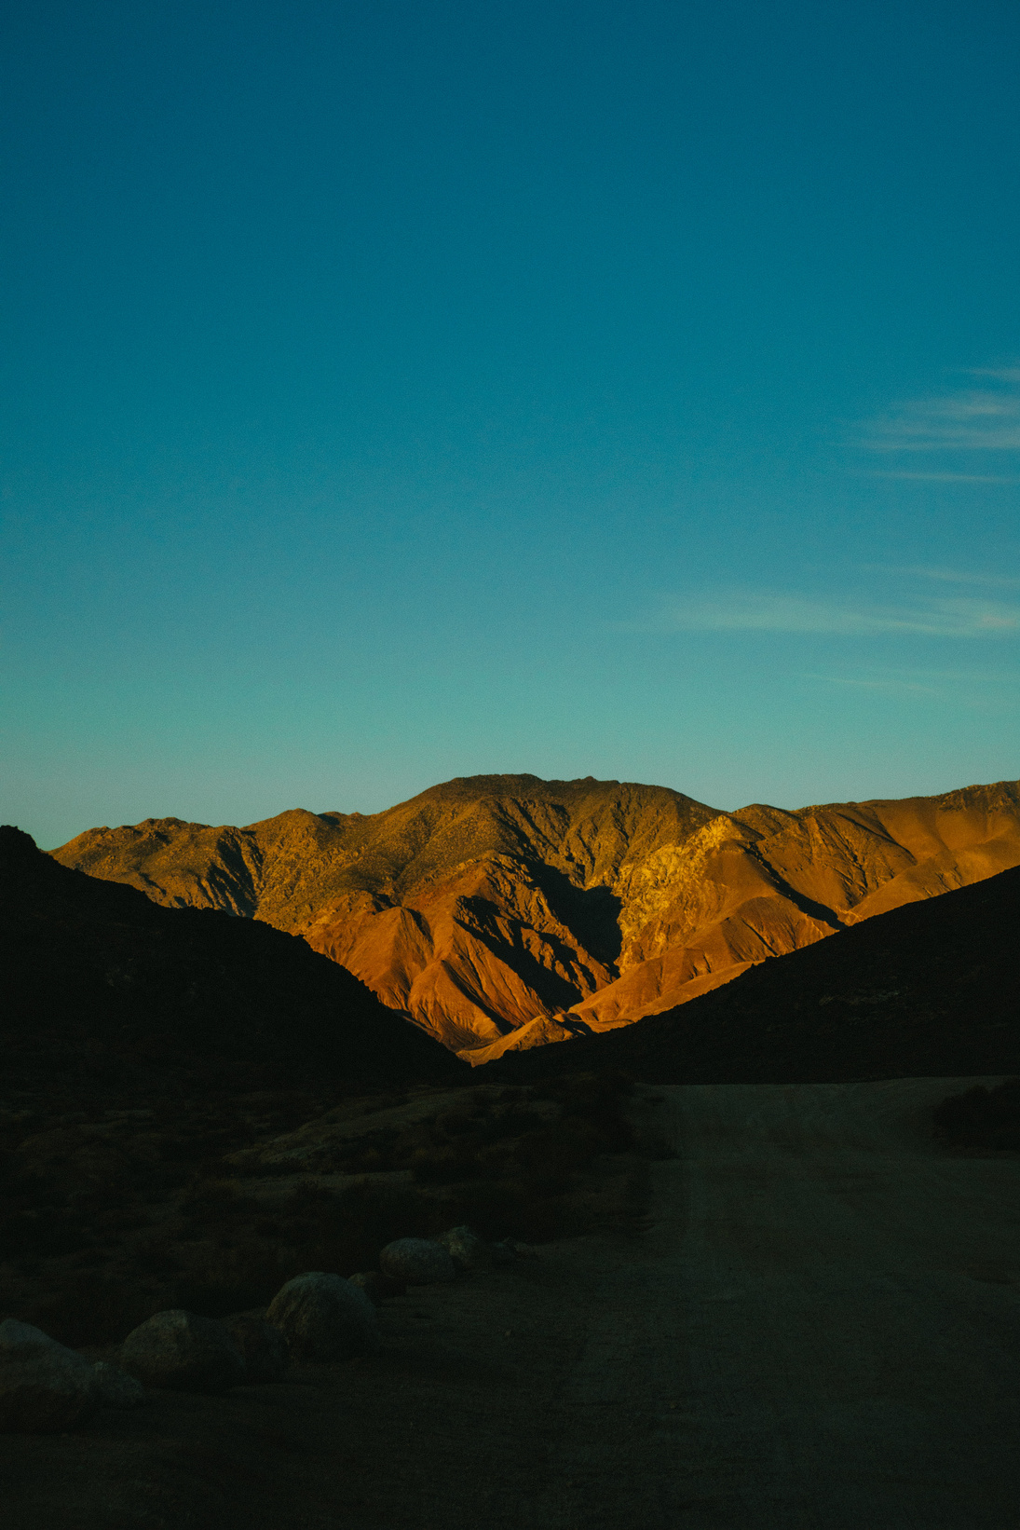
Título
Faça um breve relato de experiência sobre estudar fotografia e construir memórias
Nome da foto
composições de referência

Slide 11
Continue o relato de experiência sobre estudar fotografia e construir memórias
Nome da foto
composições de referência

Slide 12
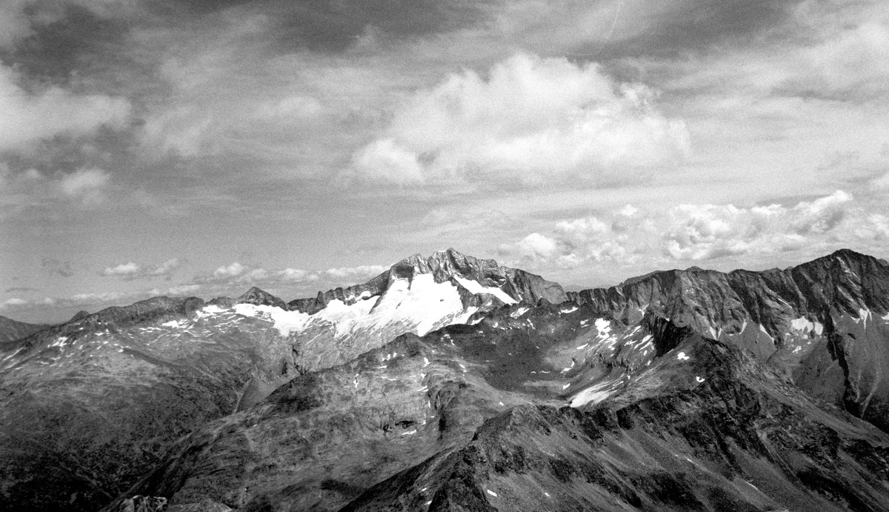
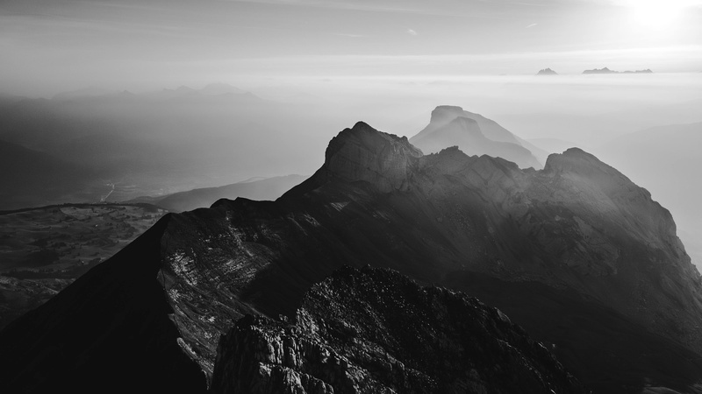
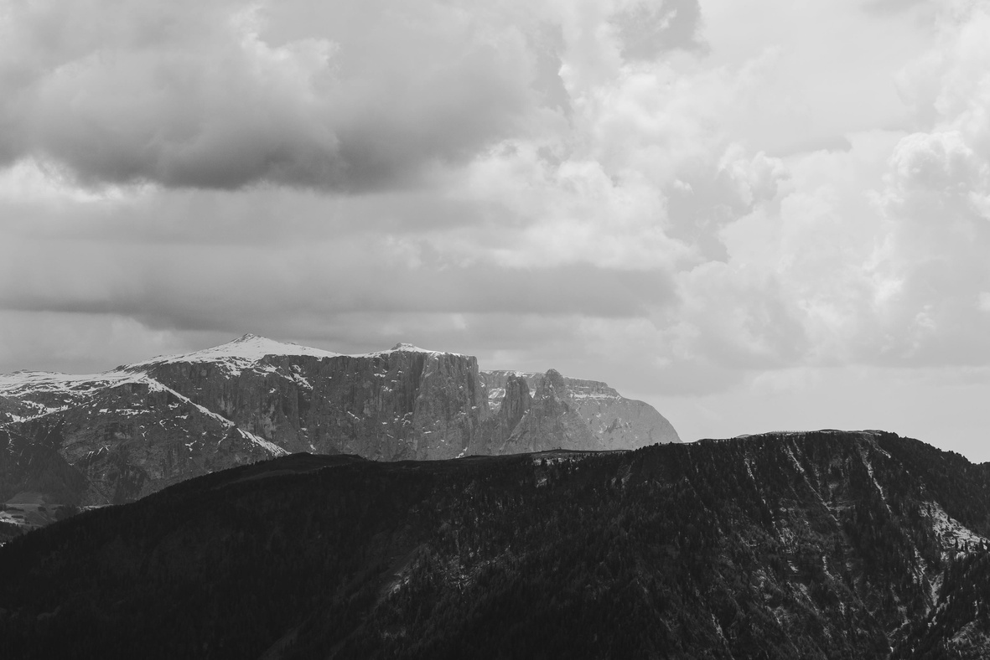
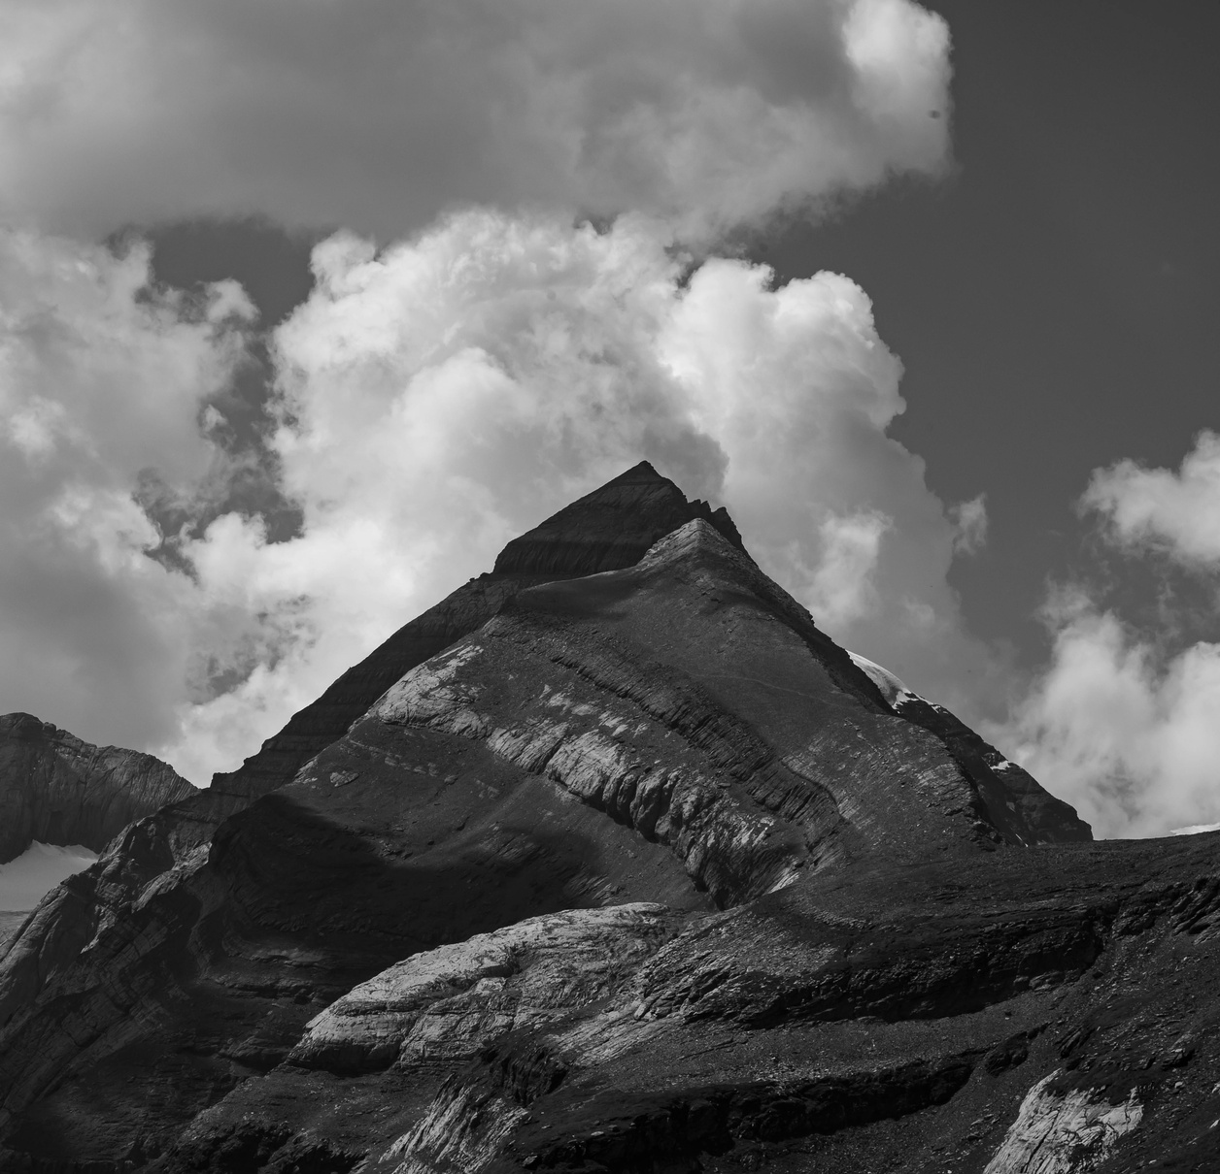
Conecte palavras imagens
poesia e memória
TERRITÓRIO
composições de referência

Slide 13
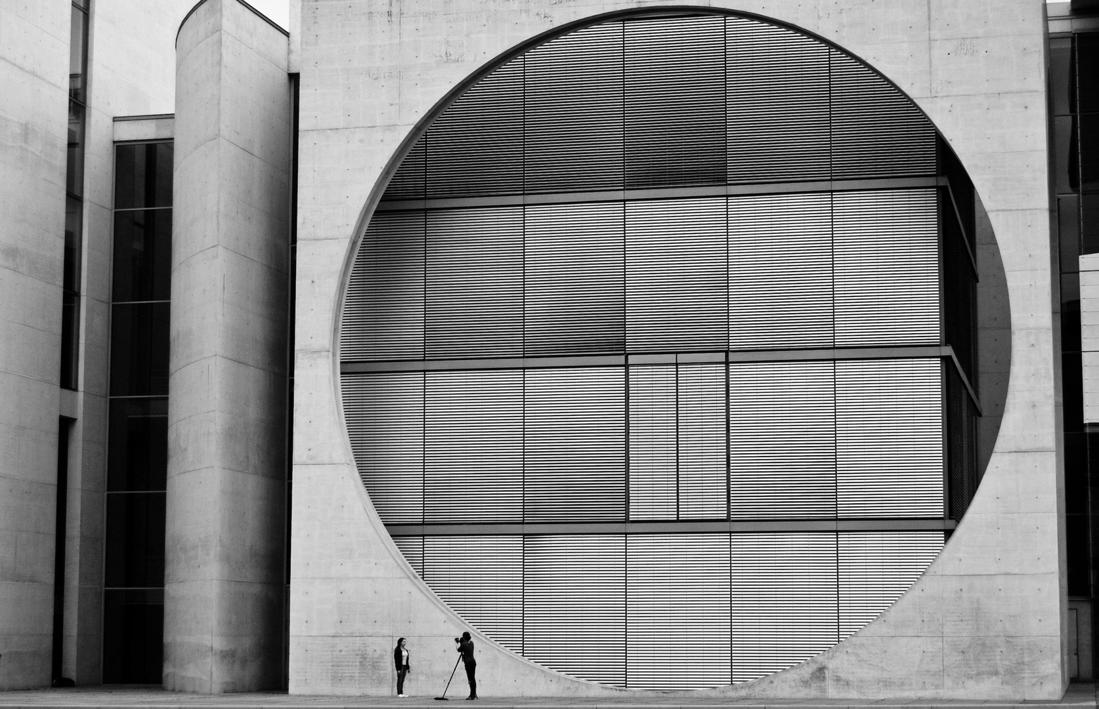
Nome da foto
composições de referência

Slide 14
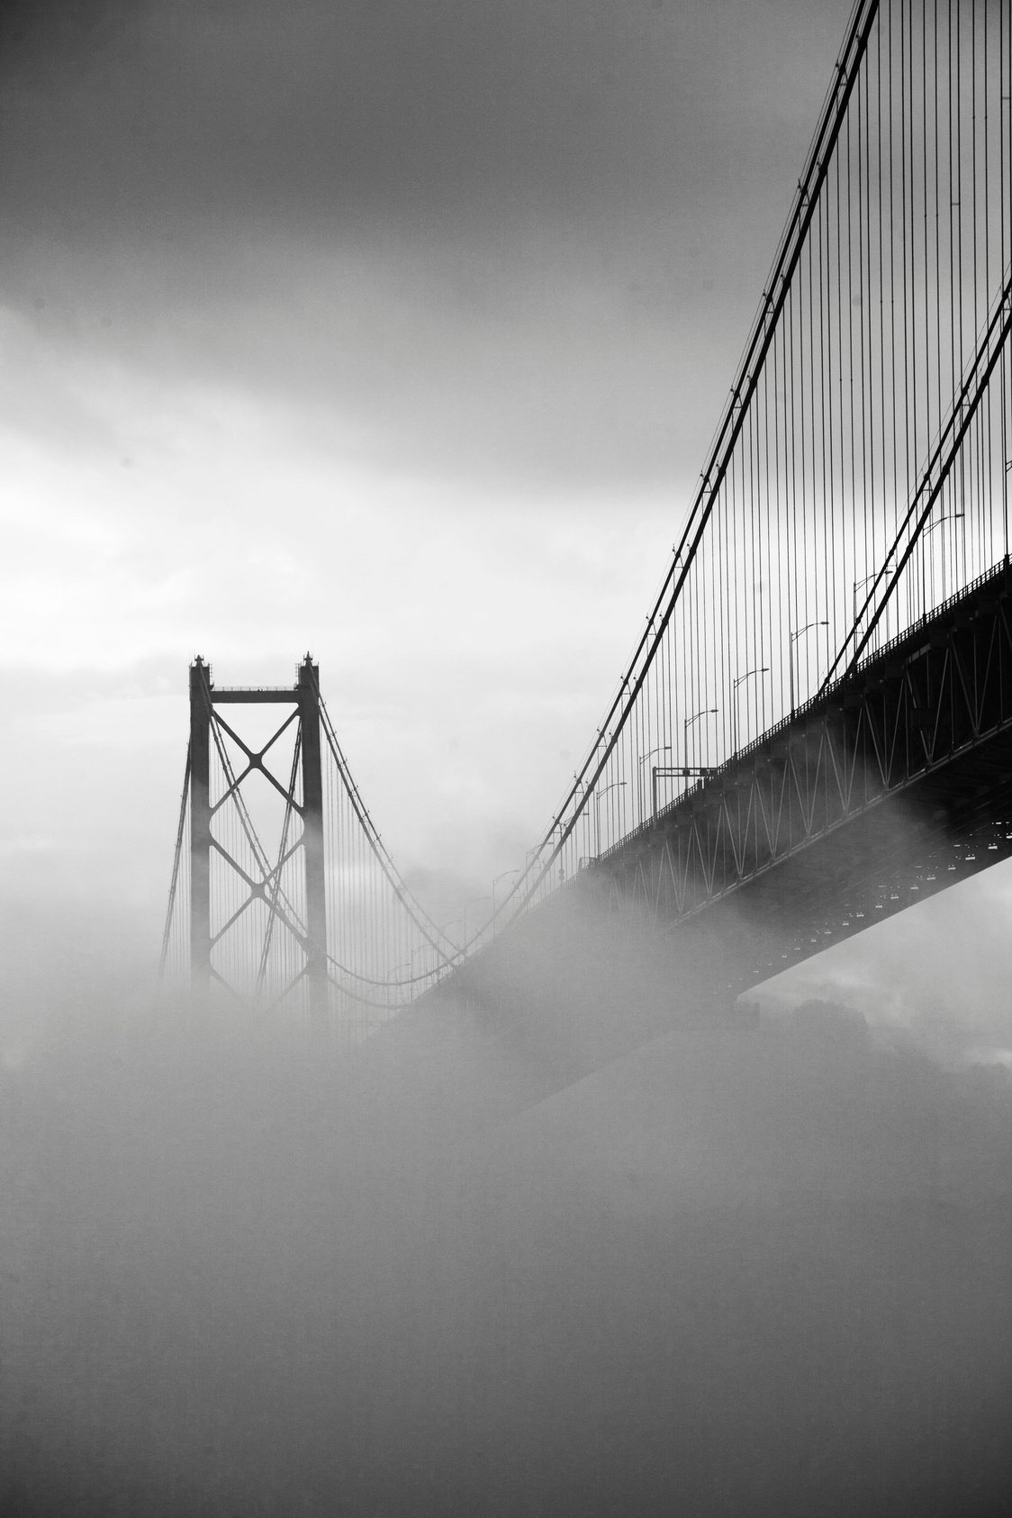
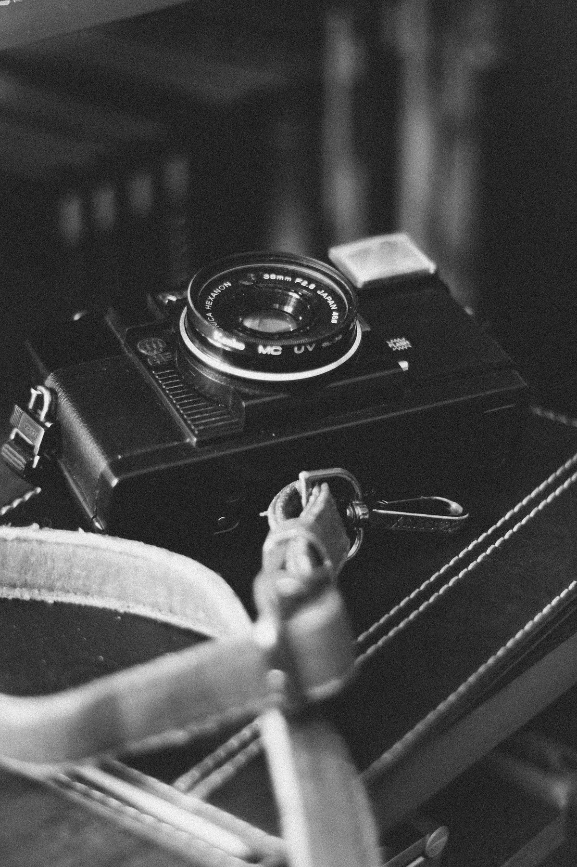
Nome da foto
Nome da foto

Slide 15
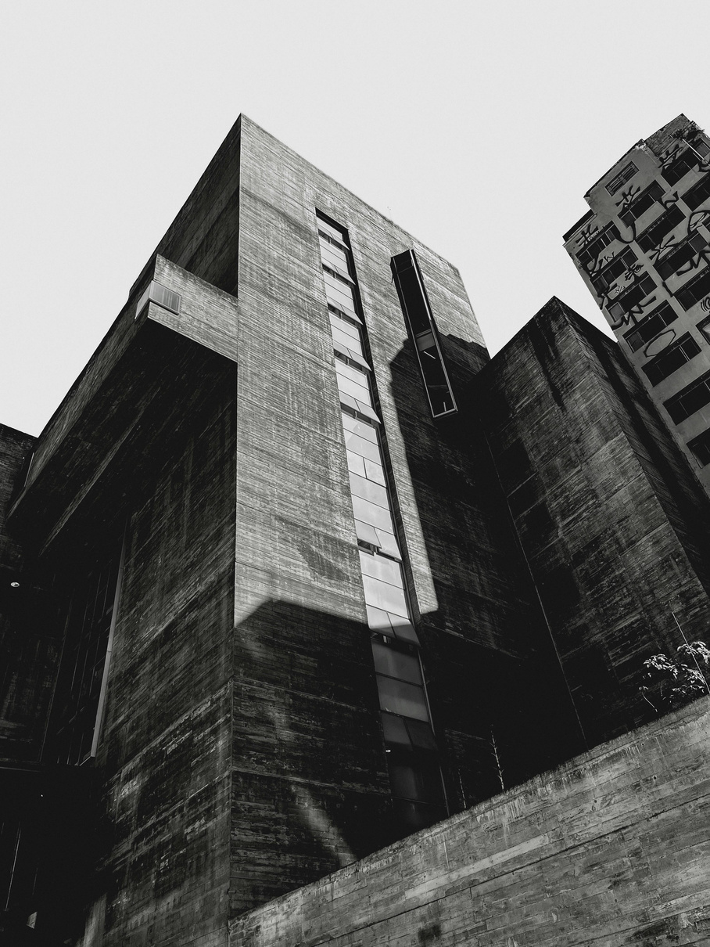
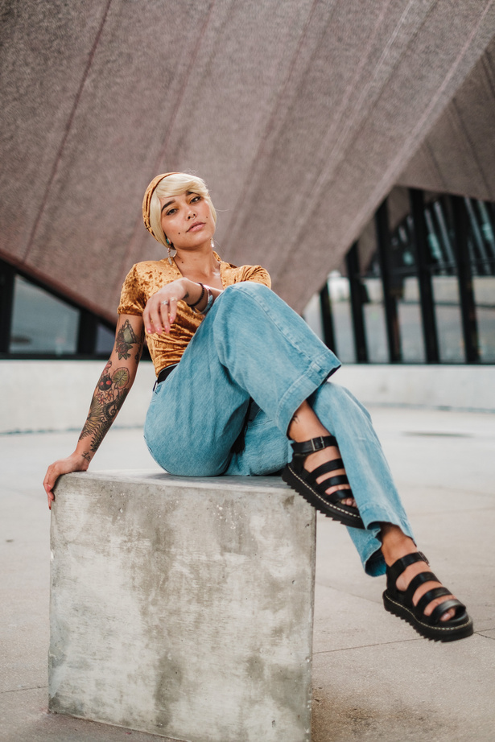
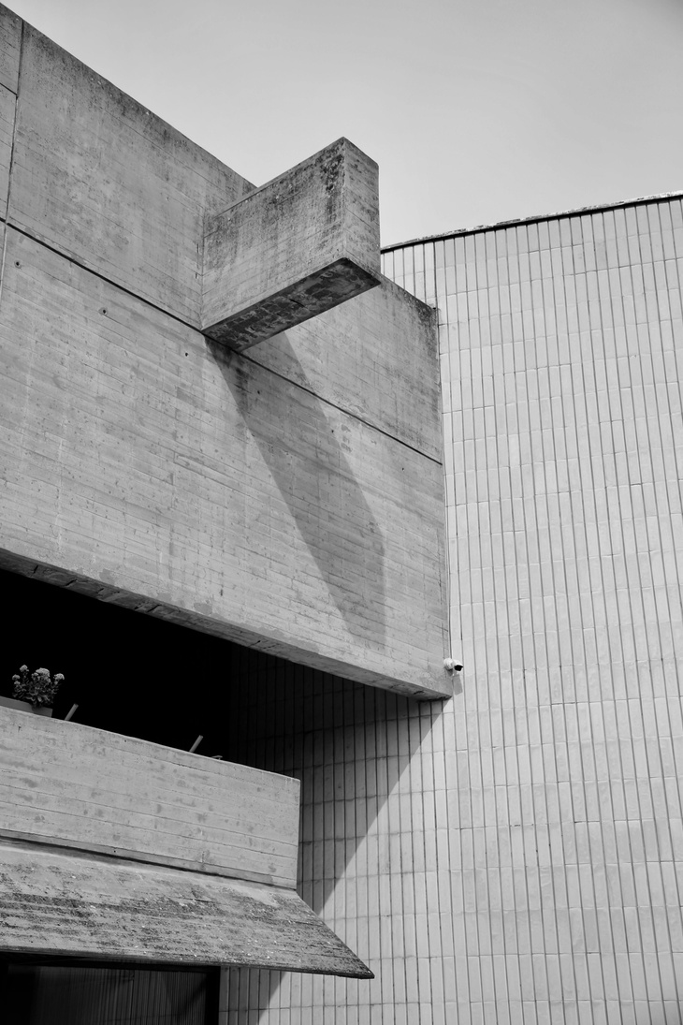
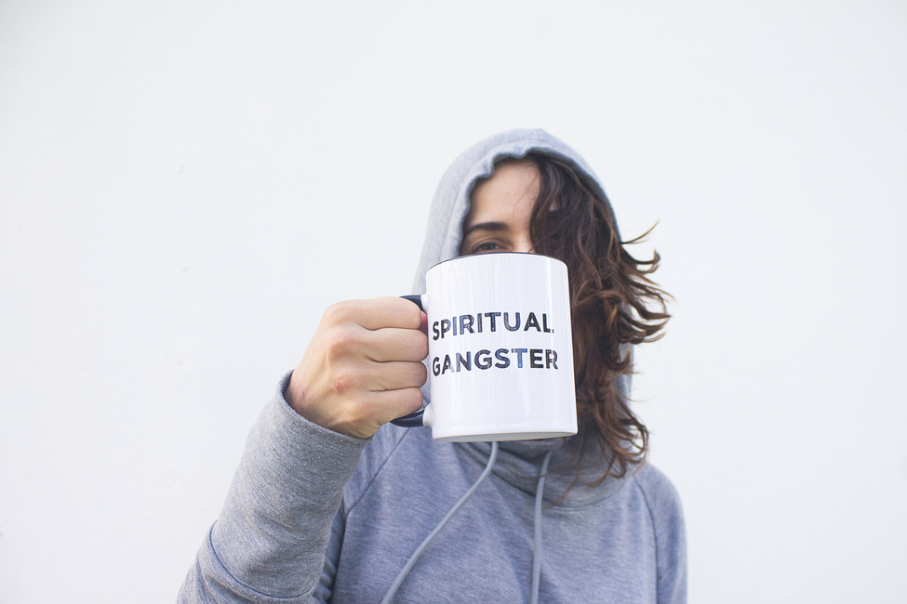
Pode repetir algumas fotos trazendo sentido atravéz de sua sequência
composições de referência

Slide 16
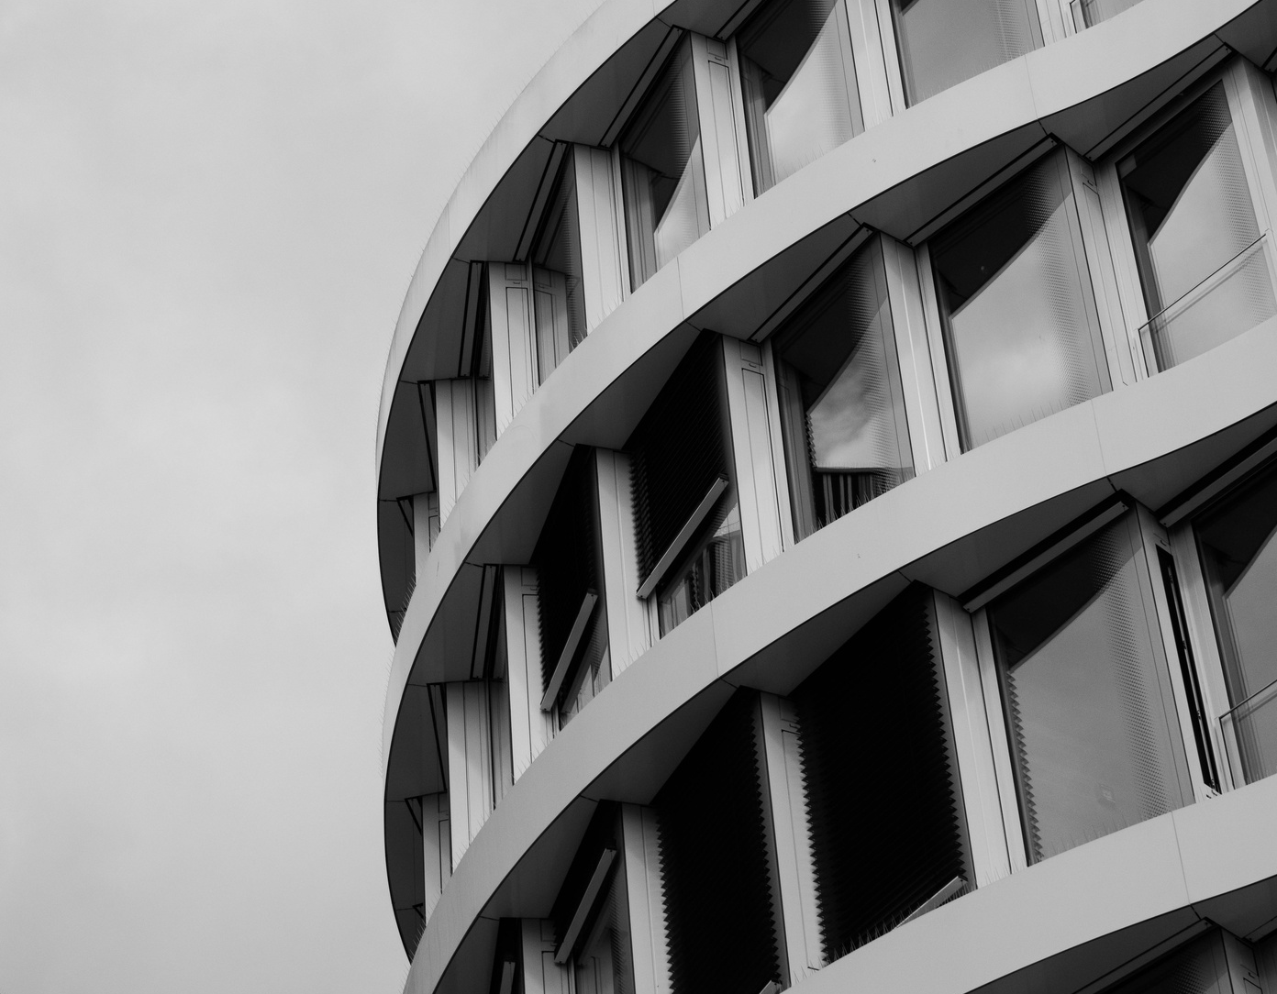

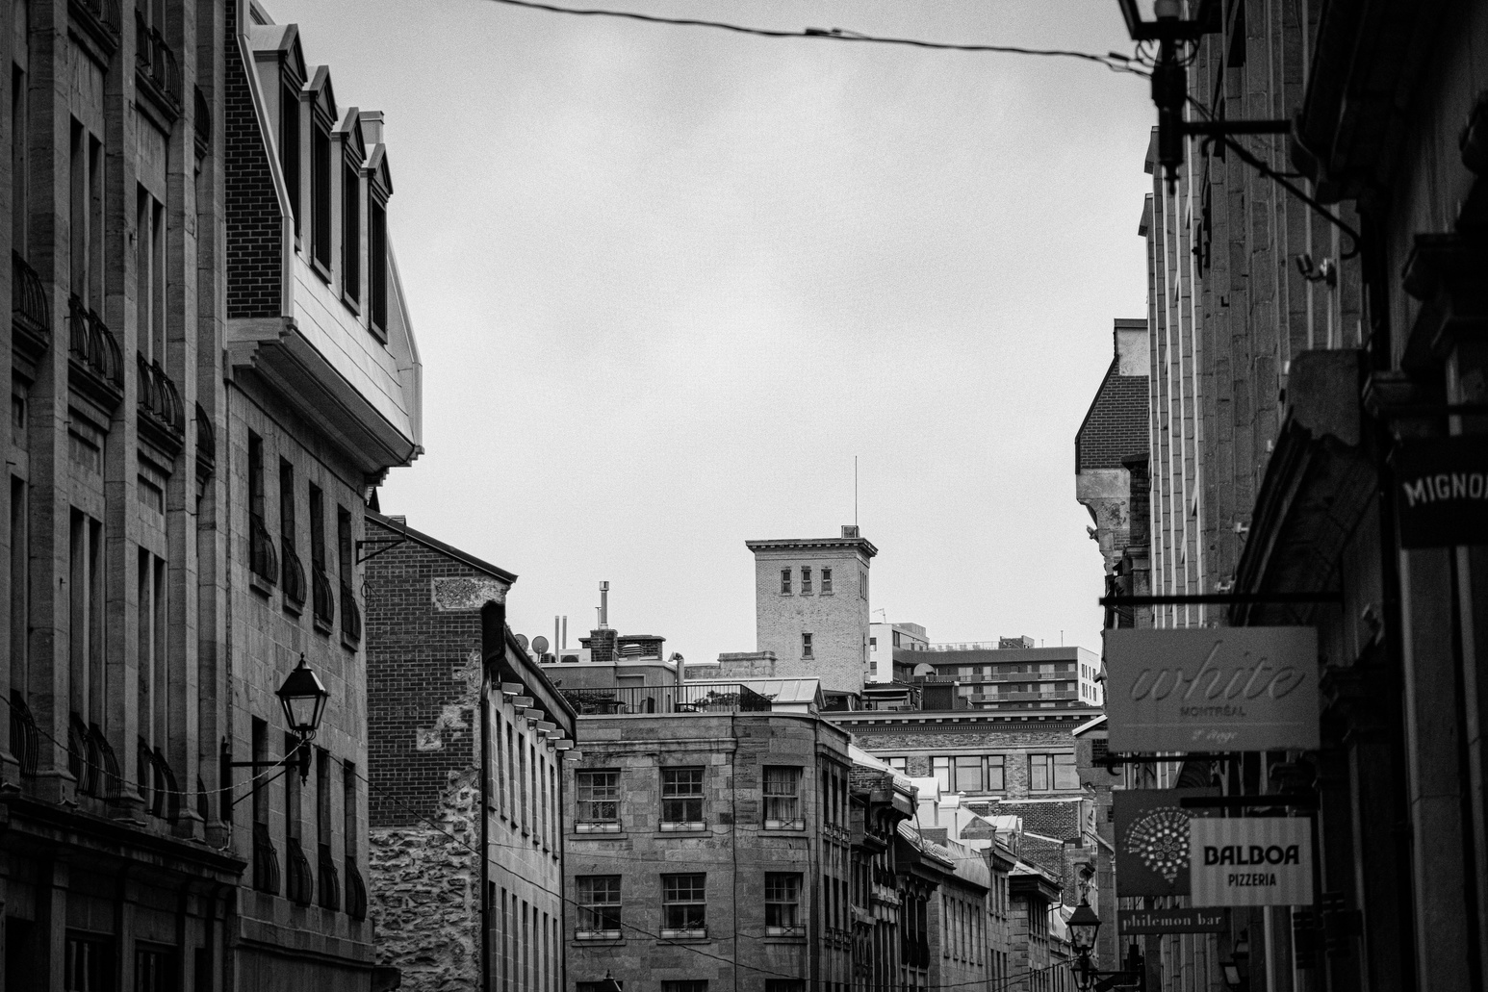
EXPERIÊNCIA
EM 2 PALAVRAS
Pode repetir algumas fotos trazendo sentido atravéz de sua sequência

Slide 17
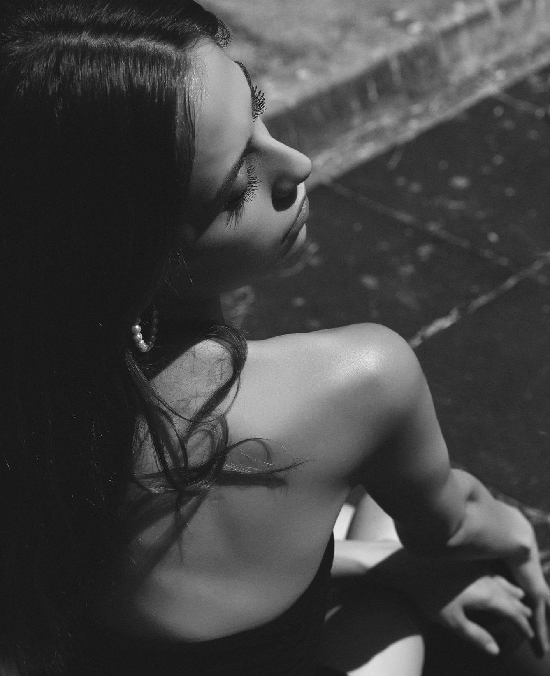
Foto do grupo ou
Foto de fechamento

